Slide 1
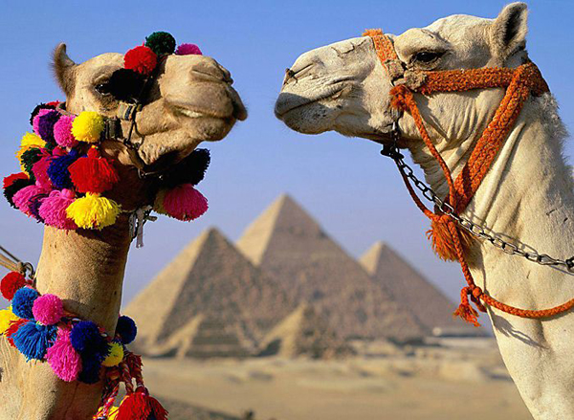
Єгипет

Slide 2
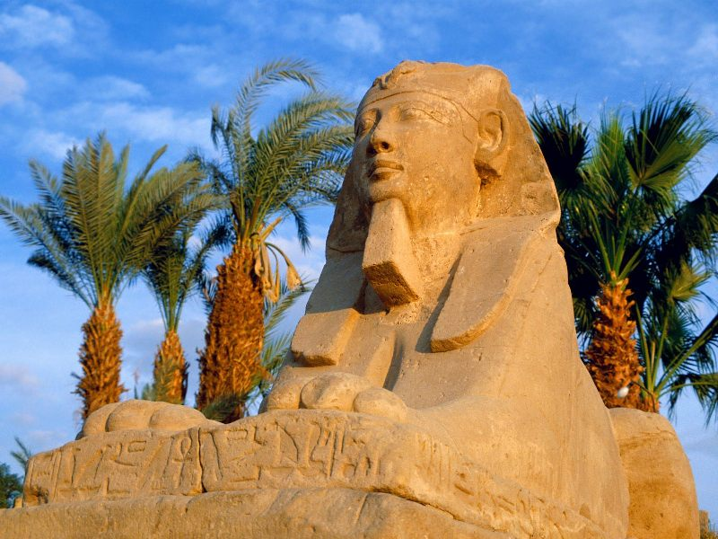
Офіційна назва - Арабська Республіка Єгипет
Географічне положення - розташована на північному сході Африки і частково Азії (Синайський півострів. Єгипту також належать кілька невеликих островів у Суецькій затоці та Червоному морі. На півночі країна омивається Середземним морем, на сході - Червоним морем. На заході межує з Лівією, на півдні - з Суданом, на північному сході - з Ізраїлем.

Slide 3
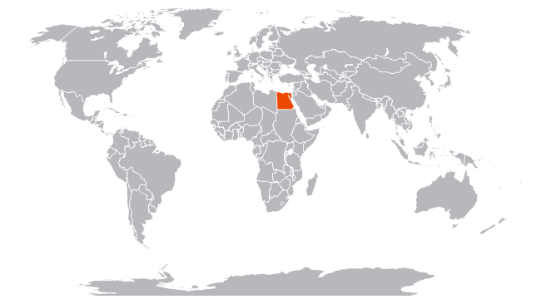
Єгипет

Slide 4
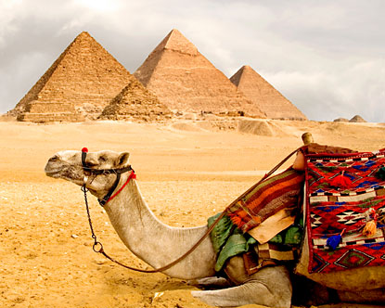
Територія - 1001,4 тис. кв. км.
Населення - 86,0 млн осіб (2014).
Столиця - Каїр (Cairo) - понад 16 млн. осіб з передмістями.
Адміністративний поділ - 27 губернаторств (мухафаз), губернаторства діляться на округи (маркази), округи - на райони .
Найбільші міста країни - Олександрія, Порт-Саїд, Луксор, Ель-Файюм, Асуан.

Slide 5
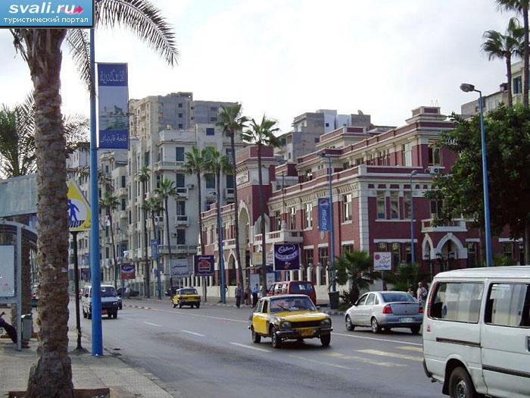
Олександрія

Slide 6
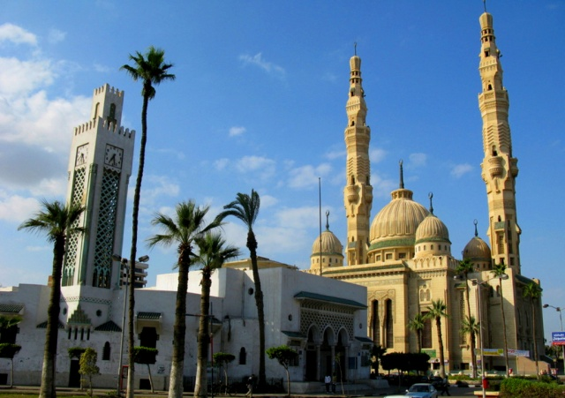
Порт-Саїд

Slide 7
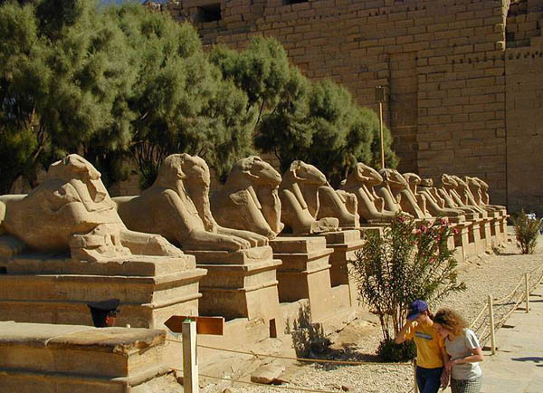
Луксор

Slide 8
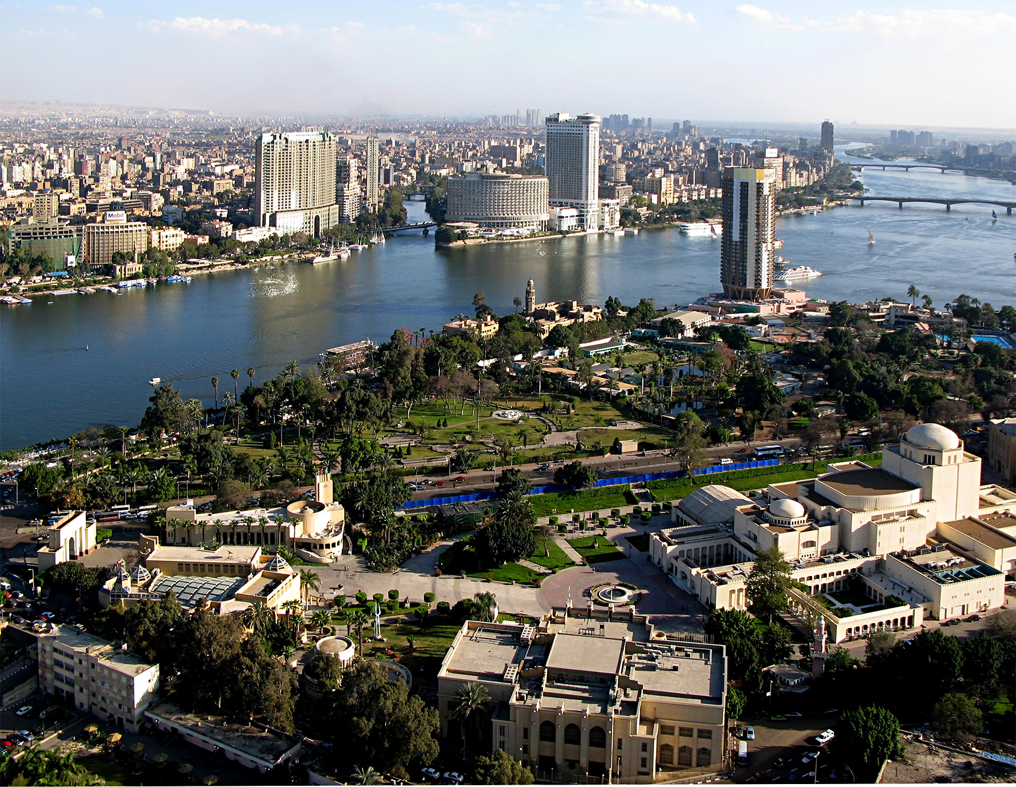
Ель-Файюм

Slide 9
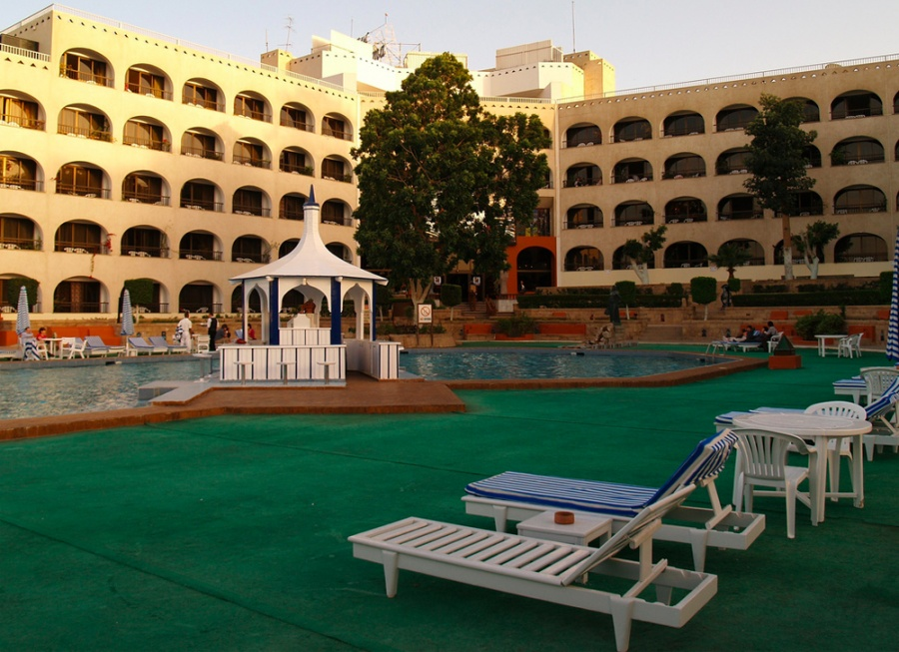
Асуан

Slide 10
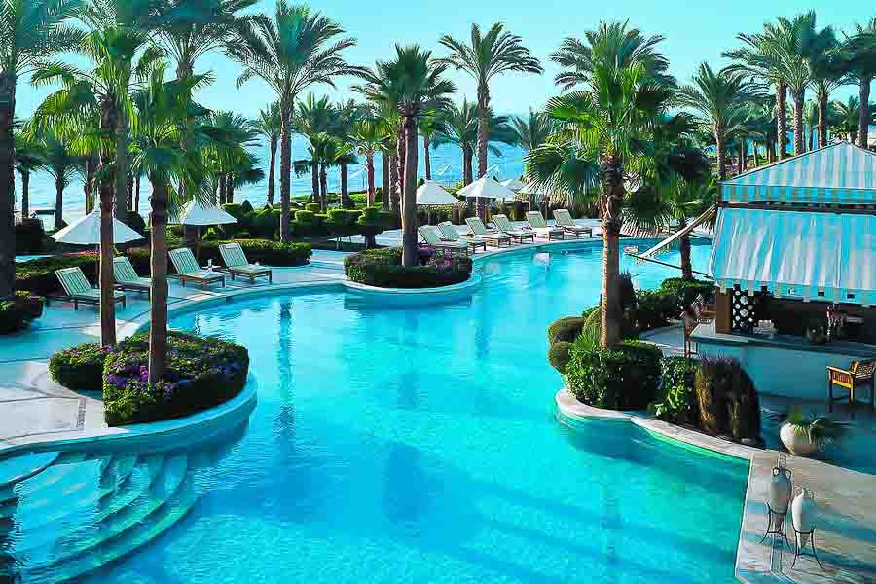
Офіційна мова – арабська.
Релігія - більшість населення – мусульмани-суніти.
Грошова одиниця - єгипетський фунт = 100 піастрам.
Національне свято - 2З липня - День революції (1952), 25 січня - День народного повстання (2011).

Slide 11
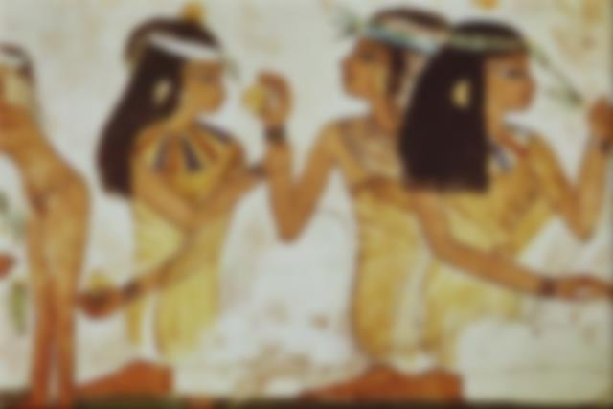
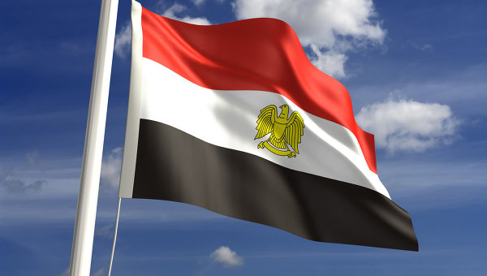
Державний прапор Єгипту

Slide 12
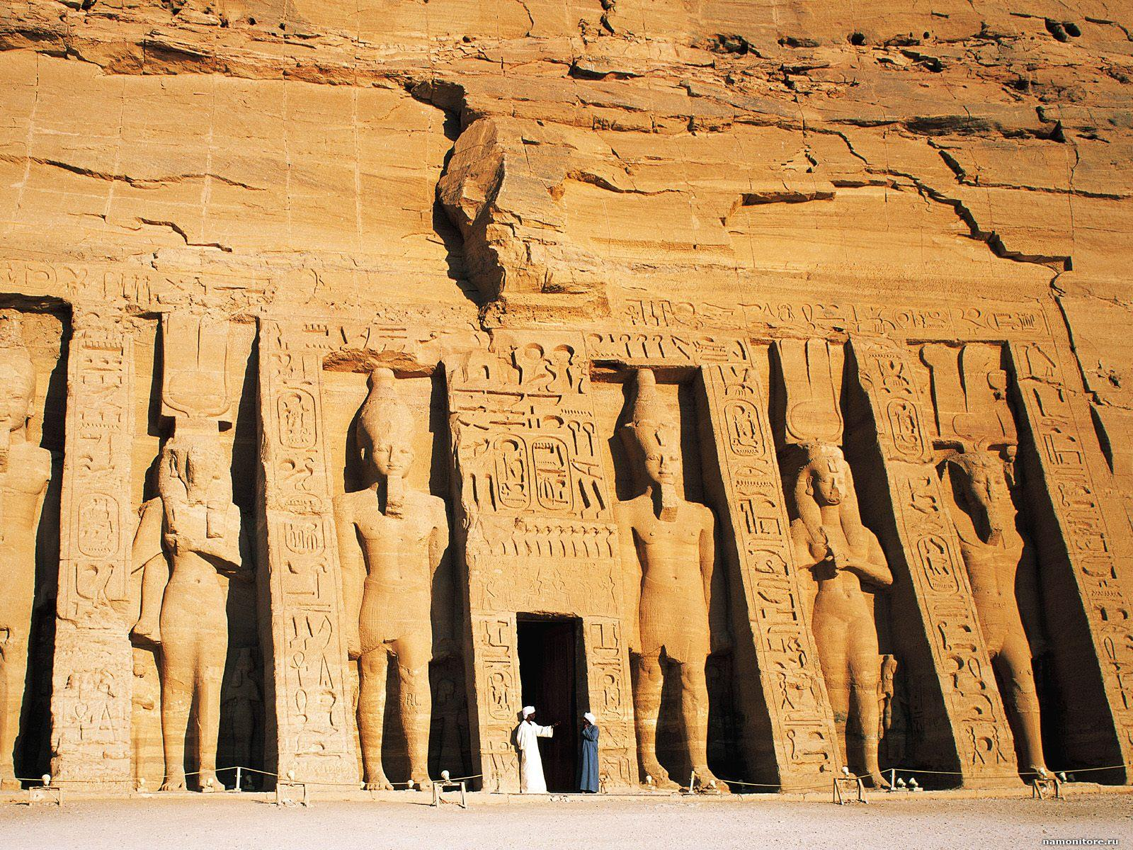
Державний герб - щит, на якому зображений золотий орел, який тримає сувій з назвою країни арабською мовою.
Національний гімн - "Моя країна, моя країна".
Членство в міжнародних організаціях - СОТ, ЛАД, МБРР, МВФ, МФЧХ, ООН, ОАЄ.

